Slide 1
第七章
排序（Sorting）
7-1 認識排序及其演算法
7-2 內部排序法
7-3 外部排序法

Slide 2
7-1 認識排序及其演算法
排序(Sorting)是指將一群資料，按特定規則調換位置，使資料具有某種次序關係( 遞增或遞減) 。例如資料庫內可針對某一欄位進行排序，而此欄位稱為「鍵(key)」，欄位裡面的值我們稱之為「鍵值(value)」。

Slide 3
7-1-1 排序資料的移動方式
在排序的過程中， 資料的移動方式可分為「直接移動」及「邏輯移動」兩種。
  「直接移動」是直接交換儲存資料的位置
  「邏輯移動」並不會移動資料儲存位置， 僅改變指向這些資料的輔助指標的值。
    兩者間優劣在於直接移動會浪費許多時間進行資料的更動，而邏輯移動只要改變輔助指標指向的位置就能輕易達到排序的目的。
  資料在經過排序後， 會有下列幾點好處：
    資料較容易閱讀。
    資料較利於統計及整理。
    可大幅減少資料搜尋的時間。

Slide 4
7-1-2 排序的分類
排序依執行時所使用的記憶體可分為：
  內部排序（Internal）：排序的資料量小，可以完全在記憶體內進行排序。
  外部排序（External）：排序的資料量無法直接在記憶體內進行排序，而必須使用到輔助記憶體( 如硬碟) 。

Slide 5
7-1-3 排序演算法的分析
排序演算法的好壞可由以下幾點決定：
  演算法是否穩定（stable）：
    穩定的排序是指資料在經過排序後，兩個相同鍵值的記錄仍然保持原來的次序，如下例中7_{左}的原始位置在7_{右}的左邊（所謂7_{左}及7_{右}是指相同鍵值一個在左一個在右），穩定的排序(Stable Sort)後7_{左}仍應在7_{右}的左邊，不穩定排序則有可能7_{左}會跑到7右的右邊去。例如：
      原始資料順序： 7_{左} 2 9 7_{右} 6
      穩定的排序： 2 6 7 _{左} 7_{右} 9
      不穩定的排序： 2 6 7_{右} 7_{左} 9
  時間複雜度（Time complexity）：當資料量相當大時，排序演算法所花費的時間就顯得相當重要。排序演算法的時間複雜度可分為最好情況(Best Case)、最壞情況(Worst Case)及平均情況(Average Case)。
    最好情況就是資料已完成排序，例如原本資料已經完成遞增排序了，如果再進行一次遞增排序所使用的時間複雜度就是最好情況。
    最壞情況是指每一鍵值均須重新排列，簡單的例子如原本為遞增排序重新排序成為遞減，就是最壞情況，如下所示
      排序前： 2 3 4 6 8 9
      排序後： 9 8 6 4 3 2
      【這種排序的時間複雜度就是最壞情況】
  空間複雜度（Space complexity）：空間複雜度就是指演算法在執行過程所需付出的額外記憶體空間。
    例如所挑選的排序法必須藉助遞迴的方式來進行，那麼遞迴過程中會使用到的堆疊就是這個排序法必須付出的額外空間。
    另外，任何排序法都有資料對調的動作，資料對調就會暫時用到一個額外的空間，它也是排序法中空間複雜度要考慮的問題。
    排序法所使用到的額外空間愈少，它的空間複雜度就愈佳。例如氣泡法在排序過程中僅會用到一個額外的空間，在所有的排序演算法中，這樣的空間複雜度就算是最好的。

Slide 6
7-2 內部排序法
內部排序法依演算法的時間複雜度及鍵值的比較方式可分為：
 | 排序名稱 | 排序特性
簡單排序法 | 1. 氣泡排序法(Bubble Sort) | 穩定排序法 (2) 空間複雜度為最佳，只需一個額外空 間O(1)
 | 2. 選擇排序法(Selection Sort) | (1) 不穩定排序法 (2) 空間複雜度為最佳，只需一個額外空 間O(1)
 | 3. 插入排序法(Insertion Sort) | (1) 穩定排序法 (2) 空間複雜度為最佳，只需一個額外空 間O(1)
 | 4. 謝耳排序法(Shell Sort) | (1) 穩定排序法 (2) 空間複雜度為最佳，只需一個額外空 間O(1)
高等排序法 | 1. 快速排序法(Quick Sort) | (1) 不穩定排序法 (2) 空間複雜度最差O(n)最佳O(log₂n)
 | 2. 堆積排序法(Heap Sort) | (1) 不穩定排序法 (2) 空間複雜度為最佳，只需一個額外空 間O(1)
 | 3. 基數排序法(Radix Sort) | (1) 穩定排序法 (2) 空間複雜度為O(np)，n為原始資料的 個 數，p為基底

Slide 7
7-2-1 氣泡排序法
氣泡排序法又稱為交換排序法，是最簡單的排序法之一。將資料放在同一陣列中，由第一個元素開始，比較相鄰的陣列元素大小，若大小順序有誤，則對調後再進行下個元素的比較。如此掃瞄過一次之後就可確保最後一個元素是正確的。接著再進行第二次掃瞄，直到完成排序。
演算流程
  以下排序的過程中， 您可以清楚知道氣泡排序法的演算流程。由小到大排序：
    Procedure Bubble(K)
    Begin
      for i←n to 2 by -1[
      for j←0 to i [
      if K_{j} > K_{j+1} then[
      tmp←K_{j};
      K_{j}←K_{j+1};
      K_{j+1}←tmp;
      ]
      ]
      ]
    End

Slide 8
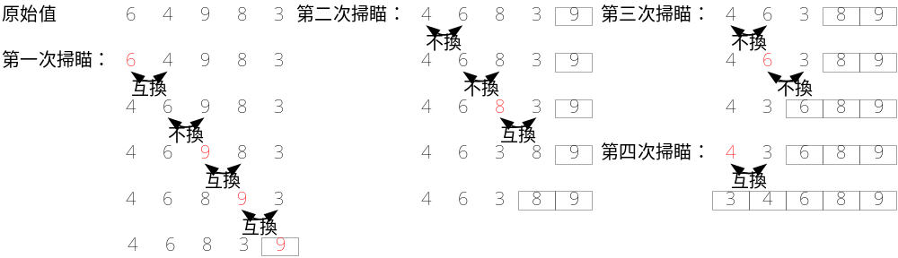
【練習：氣泡排序法】
分析
  最壞清況及平均情況均需比較：(n-1)+(n-2)+(n-3)+...+3+2+1=n(n-1)/2次；時間複雜度為O(n²)，最好情況只需完成一次掃瞄，發現沒有做交換的動作則表示已經排序完成，所以只做了n - 1 次比較，時間複雜度為O(n)。
  由於氣泡排序為相鄰兩者相互比較對調， 並不會更改其原本排列的順序， 所以是穩定排序法。
  只需一個額外的空間， 所以空間複雜度為最佳。O(1)

Slide 9
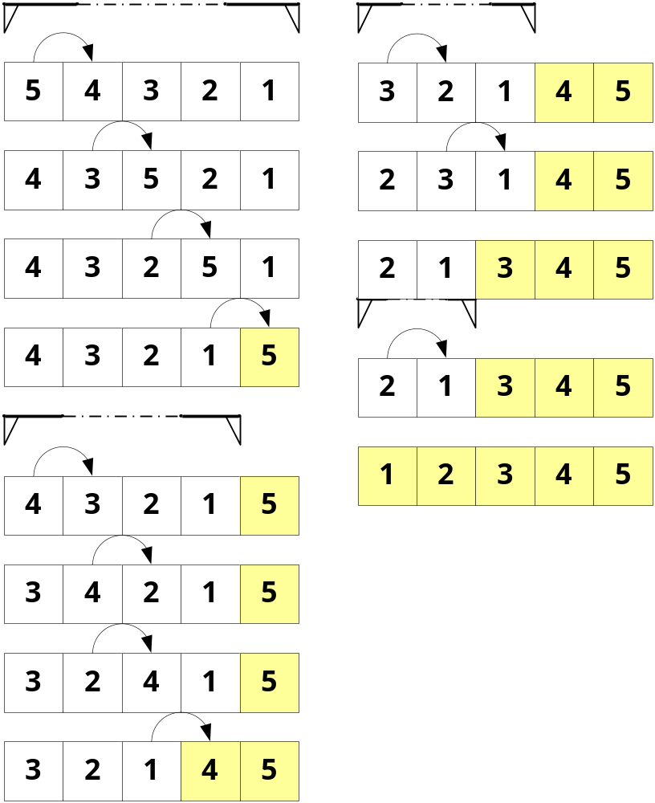
【練習：氣泡排序法】

Slide 10
改良氣泡排序法
演算流程
  如果交換過程沒發生代表以排序完成
    Procedure Bubble2(K)
    Begin
    change←true;
      for i←n to 2 and change=true by -1[
      change←false;
      for j←0 to i [
      if K_{j} > K_{j+1} then[
      tmp←K_{j};
      K_{j}←K_{j+1};
      K_{j+1}←tmp;
      change←true;
      ]
      ]
      ]
    End

Slide 11
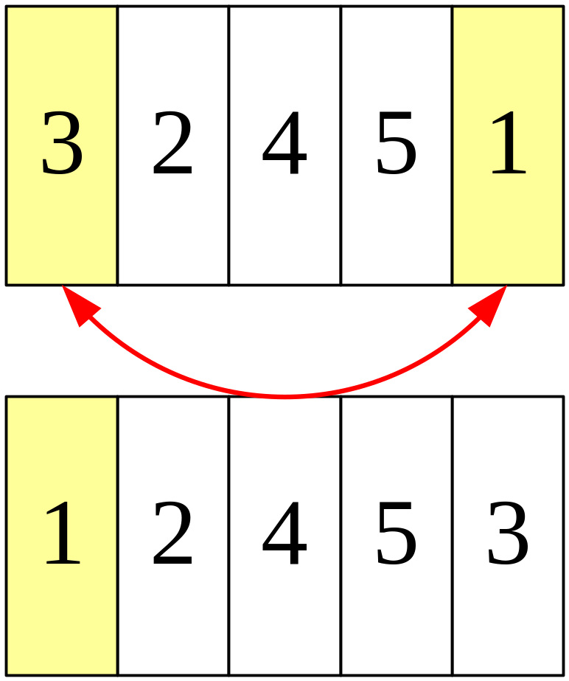
7-2-2 選擇排序法
選擇排序法是從所有待排序的資料中找出最小( 或最大) 鍵值，將該筆記錄與第一筆記錄對調後，再從第二筆以後的資料中重覆做一樣的動作， 直到完成排序為止。
演算法
    Procedure Selection(K)
    Begin
    for i←1 to n [
    smallest ←i;
      for j←i+1 to n [
      if K_{smallest} > K_{j} then[
      smallest ←j;
      ]
      ]
      tmp ←K_{i};
      K_{i}←K_{smallest};
      K_{smallest} ←tmp;
      ]
    End

Slide 12
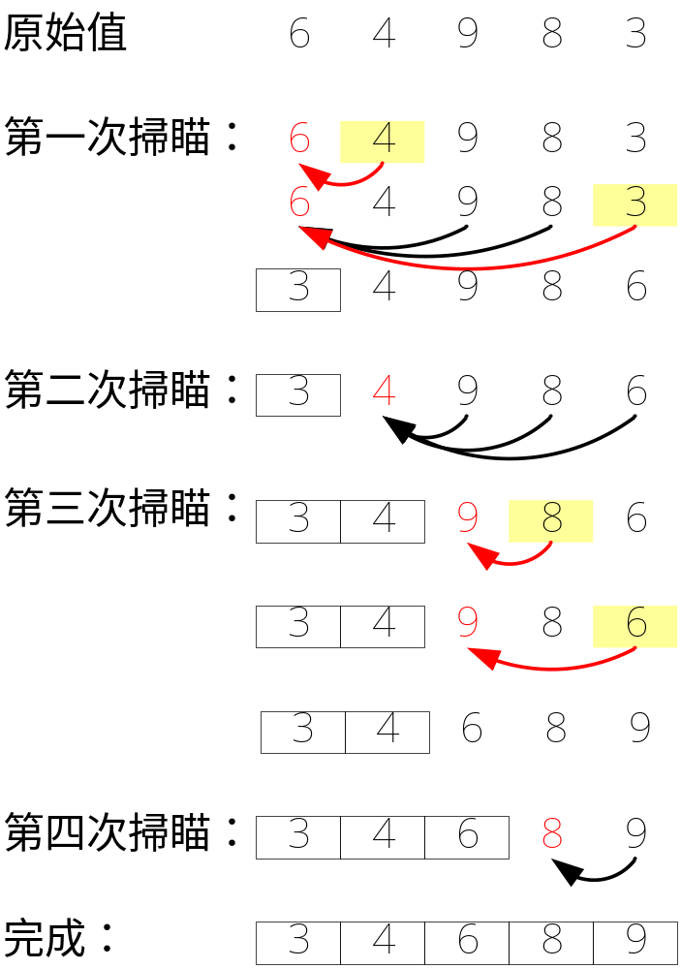
【練習：選擇排序法】
分析
  無論是最壞清況、最佳情況及平均情況都需要找到最大值(或最小值)，因此其比較次數為：(n-1)+(n-2)+(n-3)+...+3+2+1=n(n-1)/2 次；時間複雜度為O(n²)
  由於選擇排序是以最大或最小值直接與最前方未排序的鍵值交換，資料排列順序很有可能被改變， 故不是穩定排序法。
  只需一個額外的空間， 所以空間複雜度為最佳。O(1)

Slide 13
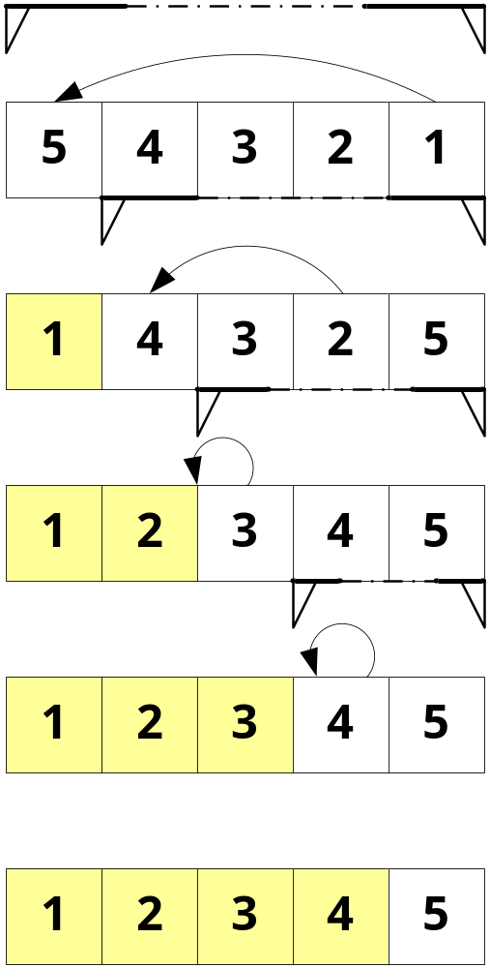
【練習：選擇排序法】

Slide 14
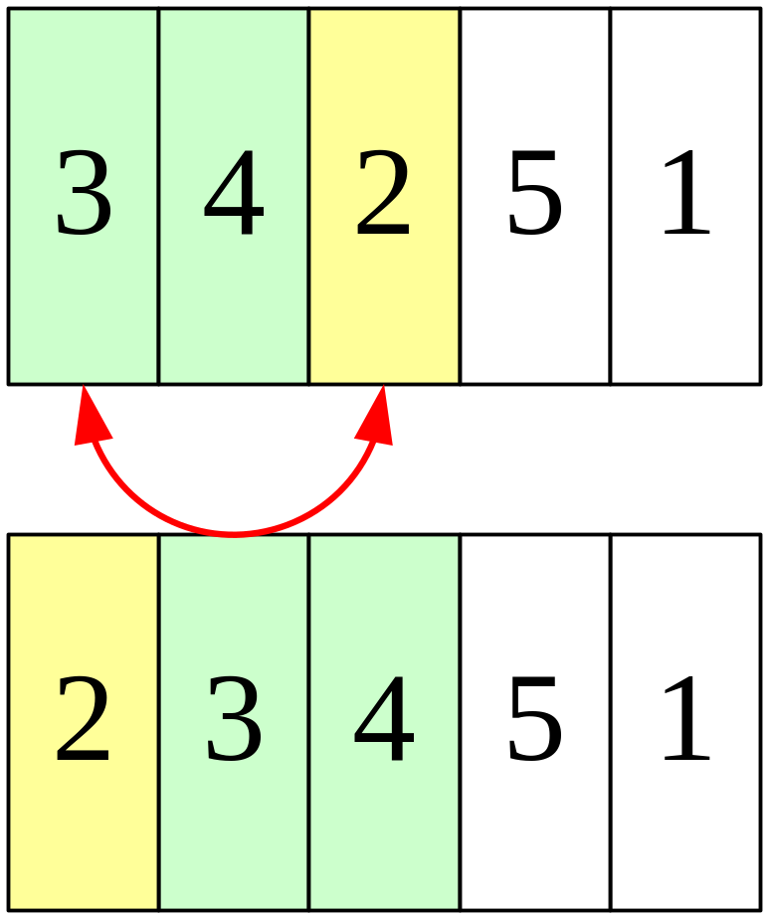
7-2-3 插入排序法
插入排序法(Insert Sort)是將陣列中的元素，逐一與已排序好的資料作比較，再將該陣列元素插入適當的位置。如以下說明：
演算法
    Procedure Insertion(K)
    Begin
    for i←2 to n [
    j←i-1
    tmp←K_{i};
    while j >0 and tmp < K_{j}[
      K_{j+1}←K_{j};
      ]
      K_{j}←tmp;
      ]
    End

Slide 15
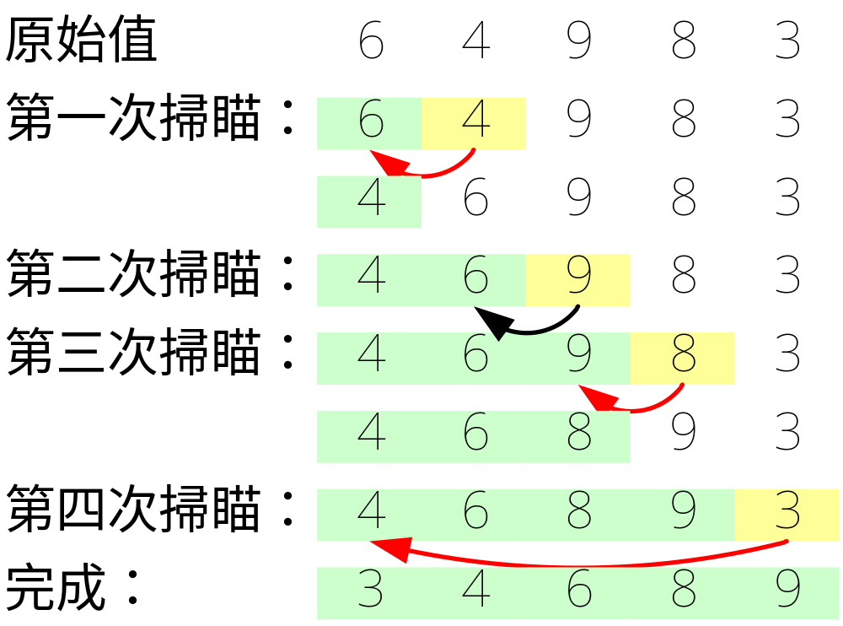
【練習：插入排序法】
分析
  最壞及平均清況需比較(n-1)+(n-2)+(n-3)+...+3+2+1=n(n-1)/2 次；時間複雜度為O(n²)，最好情況時間複雜度為O(n)
  插入排序是穩定排序法。
  只需一個額外的空間， 所以空間複雜度為最佳。O(1)
  插入排序法會造成資料的大量搬移，所以建議在鏈結串列上使用。

Slide 16
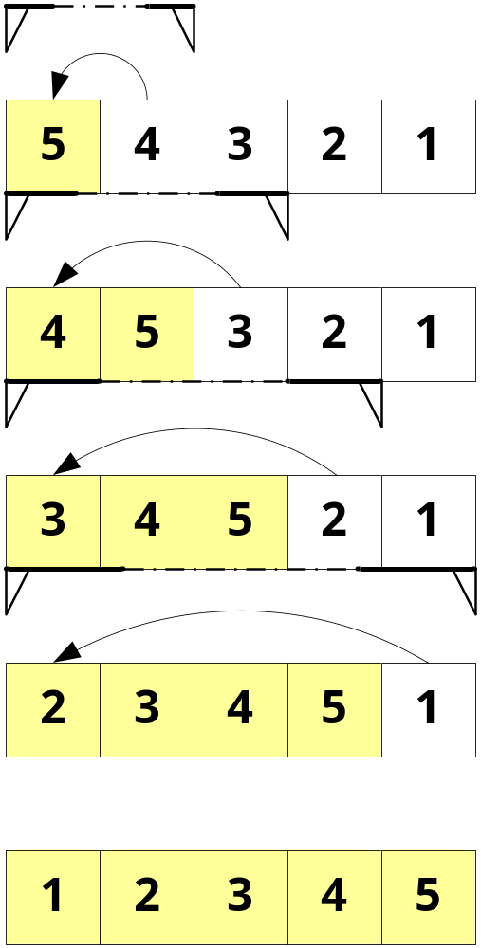
【練習：插入排序法】

Slide 17
7-2-4 謝耳排序法
「謝耳排序法」是D.L.She l l 在1959 年7 月所發明的一種排序法，而該排序法直接以發明者命名。其排序法的原理有點像是插入排序法，但它可以減少資料搬移的次數。
  排序的原則是將資料區分成特定間隔的幾個小區塊， 以插入排序法排完區塊內的資料後再漸漸減少間隔的距離。
演算法
  Procedure Shell(K,size)
  Begin
    jmp←size/2;
    while jmp!= 0 [
      for i←jmp to n [
        tmp←K_{i};
        j←i-tmp;
        while tmp<Kj and j >0[
        K_{j+jmp}=K_{j};
        j=j-jmp;
        ]
        K_{jmp+j}=tmp;
      ]
      jmp←jmp/2;
    ]
  End

Slide 18
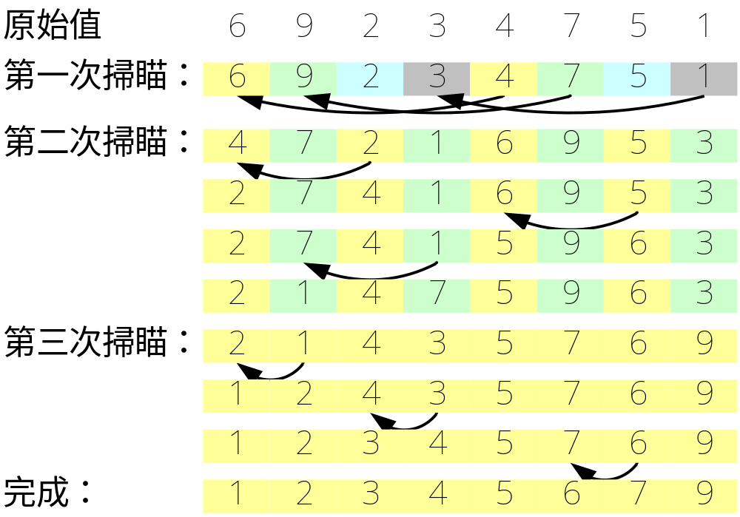
【練習：謝耳排序法】
分析
  任何情況的時間複雜度均為O(n^{3/2}) 。
  謝耳排序法和插入排序法一樣， 都是穩定排序。只需一個額外空間， 所以空間複雜度是最佳。O(1)
  此排序法適用於資料大部份都已排序完成的情況。

Slide 19
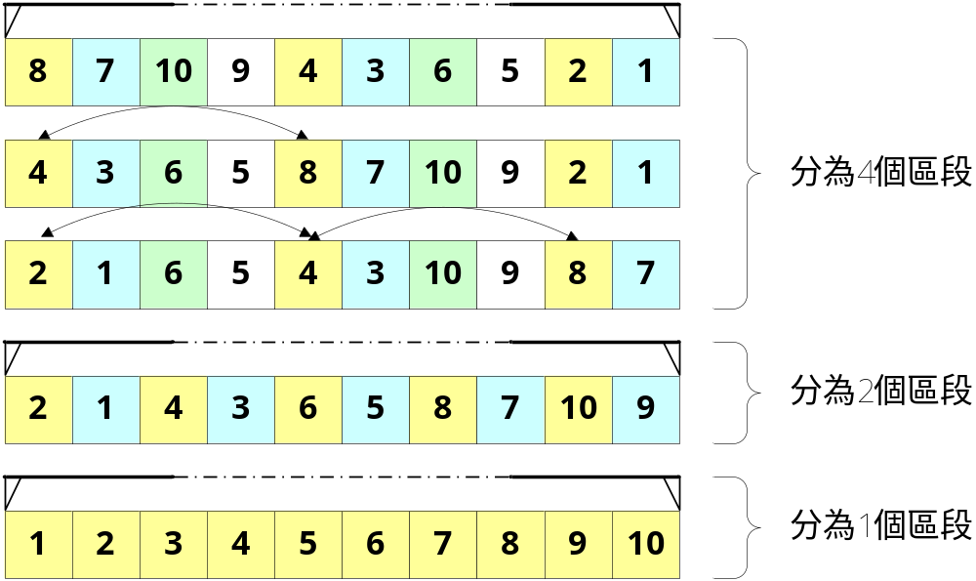
【練習：謝耳排序法】

Slide 20

7-2-5 合併排序法(Merge)
合併排序法(Me rge Sor t ) 的工作原理乃是針對已排序好的二個或二個以上的檔案，經由合併的方式，將其組合成一個大的且已排序好的檔案。
底下是數列3,1,4,7,5,9,6,2 合併排序法的的排序過程。
我們以條列的方式將步驟整理如下：
  將N 個長度為1的檔案合併成N/2個已排序妥當且長度為2的檔案。
  將N/2個長度為2的檔案合併成N/4個已排序妥當且長度為4的檔案。
  將N/4個長度為4的檔案合併成N/8個已排序妥當且長度為8的檔案。
演算法
  Procedure MergeSort(K,Size)
    Len←1
    while Len < Size [
      MergePass(K, T,Size,Len);
      Len←Len*2;
      MergePass(T, K,Size,Len);
      Len←Len*2;
    ]
  End
  Procedure MergePass(KS,KD,Size,Width)
  Begin
    for i←1 to i =< Size-2*Width+1 by i ←i+2*Width
    merge(KS,KD,i,i+Width-1,i+2*Width-1);
    if i+Width =< Size
    merge(KS,KD,i,i+Width-1,Size);
    for i←1 to i =< Size[
      KS_{i} ← KD_{i}
    ]
  End

Slide 21
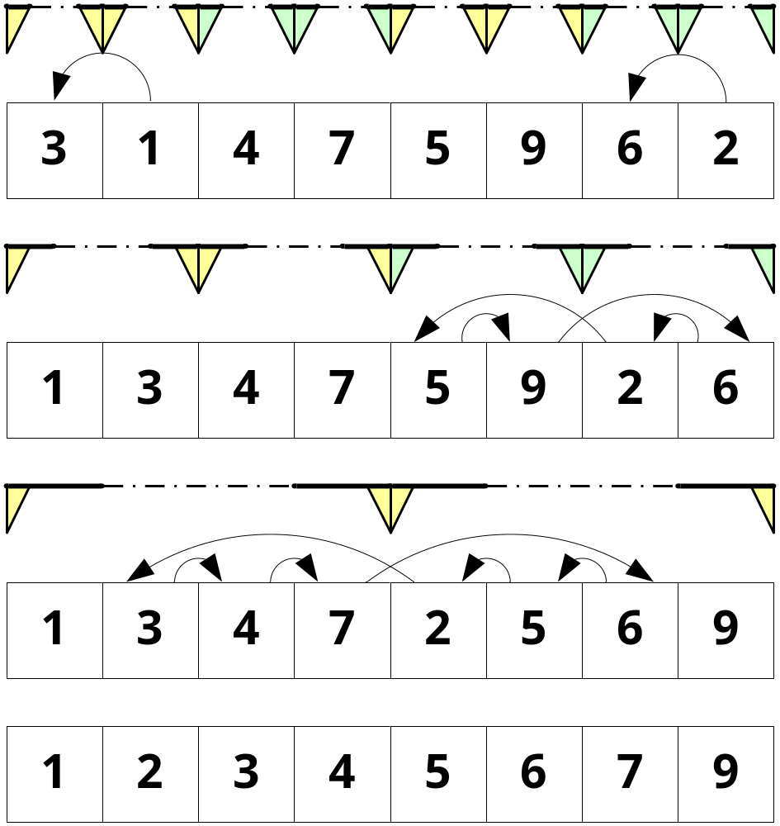
【練習：合併排序法】
分析
  合併排序法n筆資料一般需要約log₂n 次處理，每次處理的時間複雜度為O(n)，所以合併排序法的最佳情況、最差情況及平均情況複雜度為O(nlogn)。
  由於在排序過程中需要一個與檔案大小同樣的額外空間， 故其空間複雜度O(n )。
  是一個穩定(stable)的排序方式。

Slide 22
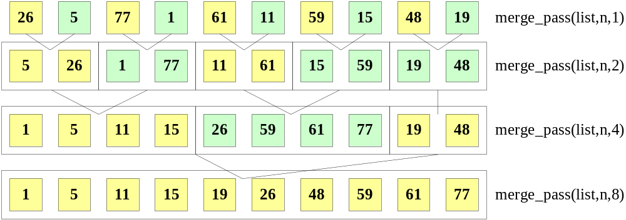
【練習：合併排序法】

Slide 23
7-2-6 快速排序法(Quick)
快速排序法又稱分割交換排序法，是目前公認最佳的排序法。它的原理和氣泡排序法一樣都是用交換的方式，不過它會先在資料中找到一個虛擬的中間值，把小於中間值的資料放在左邊而大於中間值的資料放在右邊， 再以同樣的方式分別處理左右兩邊的資料， 直到完成為止。
假設有n 筆記錄R1,R2,R3…Rn ，其鍵值為k1,k2,k3…kn 。快速排序法的步驟如下：
  取K 為第一筆鍵值
  由左向右找出一個鍵值K i 使得K i>K
  由右向左找出一個鍵值K j 使得K j<K
  若i<j 則Ki 與Kj 交換，並繼續步驟 的執行
  Procedure quicksort(K,Left,Right)
  Begin
    if(Left < Right) [
      i←left;j ← right+1;pivot ← K_{left};
      do[
        do
        i++;
        while( K_{i} <pivot);
        do
        j--;
        while( K_{j} >pivot);
        if(i<j) Exchange(K_{i},K_{j});
      ]while(i<j);
      Exchange(K_{i},K_{j});
      quicksort(K,left,j-1);
      quicksort(K,j+1,right);
    ]
  End

Slide 24
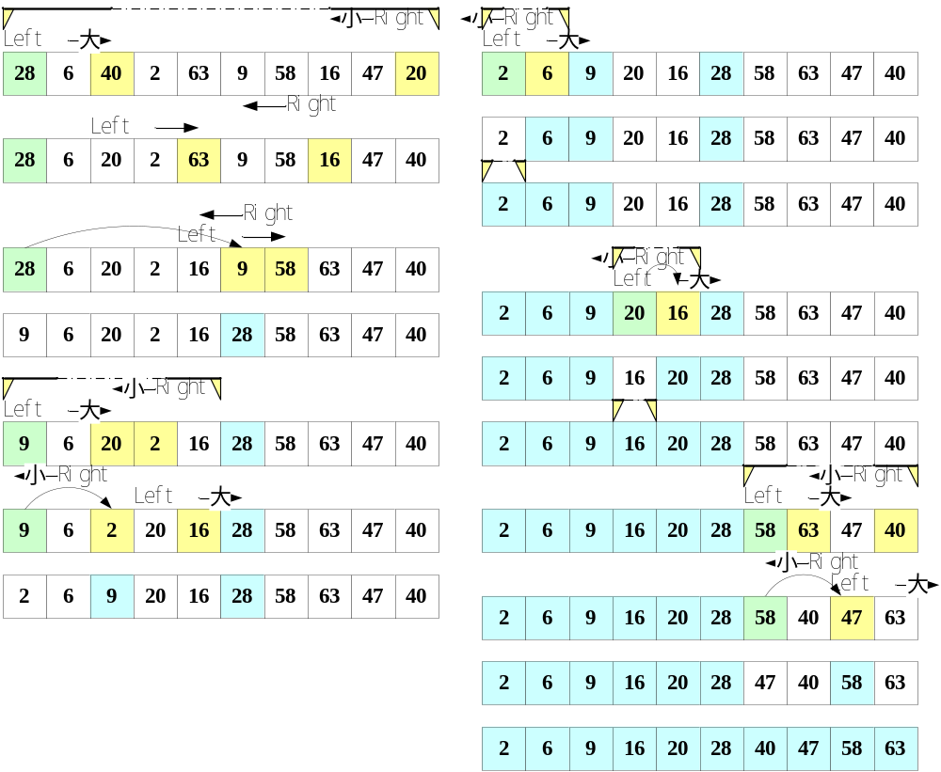
【練習：快速排序法】
分析
  在最快及平均情況下，時間複雜度為O(nlog₂n)。最壞情況就是每次挑中的中間值不是最大就是最小，其時間複雜度為O(n²)。
  快速排序法不是穩定排序法。
  在最差的情況下，空間複雜度為O(n ) ，而最佳情況為O(log₂n)。
  快速排序法是平均執行時間最快的排序法。

Slide 25
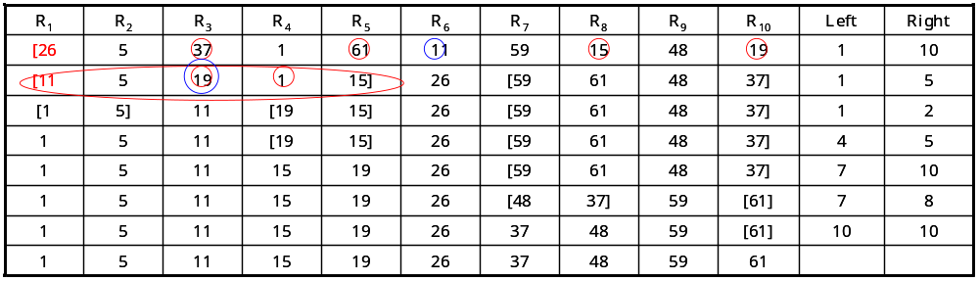
【練習：快速排序法】

Slide 26
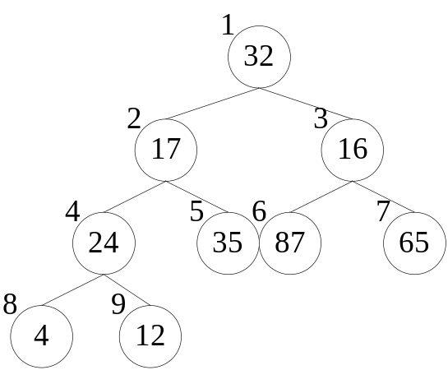
7-2-7 堆積排序法(Heap)
堆積排序法可以算是選擇排序法的改進版，它可以減少在選擇排序法中的比較次數，進而減少排序時間。堆積樹排序法使用到了二元樹的技巧，它是利用堆積樹來完成排序。堆積是一種特殊的二元樹，可分為最大堆積樹及最小堆積樹兩種。
  而最大堆積樹滿足以下條件：
    它是一個完整二元樹。
    所有節點的值都大於或等於它左右子節點的值。
    樹根是堆積樹中最大的。
  而最小堆積樹則具備底下幾個條件：
    它是一個完整二元樹。
    所有節點的值都小於或等於它左右子節點的值。
    樹根是堆積樹中最小的。
分析
  在所有情況下，時間複雜度均為O(nlogn)。
  堆積排序法不是穩定排序法。
  只需要一額外的空間，空間複雜度為O(1)。
演算法：
  Step 1：利用adjust程式調整壘堆為最大壘堆。
  Step 2：將壘堆的樹根與壘堆的最後一個節點交換，再調整該棵壘堆。
  Procedure HeapSort(K)
  Begin
    for i←size/2 to 1 by -1
      adjust(K,i,size);
    for i←size ot 1 by -1[
      Exchange K₁,K_{i}
      adjust(K,1,i-1);
    ]
  End
  Procedure adjust(K,root,size){
  Begin
    T←K_{root};
    child ← 2* root;
    while(child <= size){
      if((child < size) && (K_{child}<K_{child+1}))
        child ← child+1;
      if(K_{root} > K_{child})
        break;
      else[
        Exchange K_{child/2},K_{child};
        child ← 2*child;
      ]
    ]
    K_{child/2} ←T;
  End

Slide 27
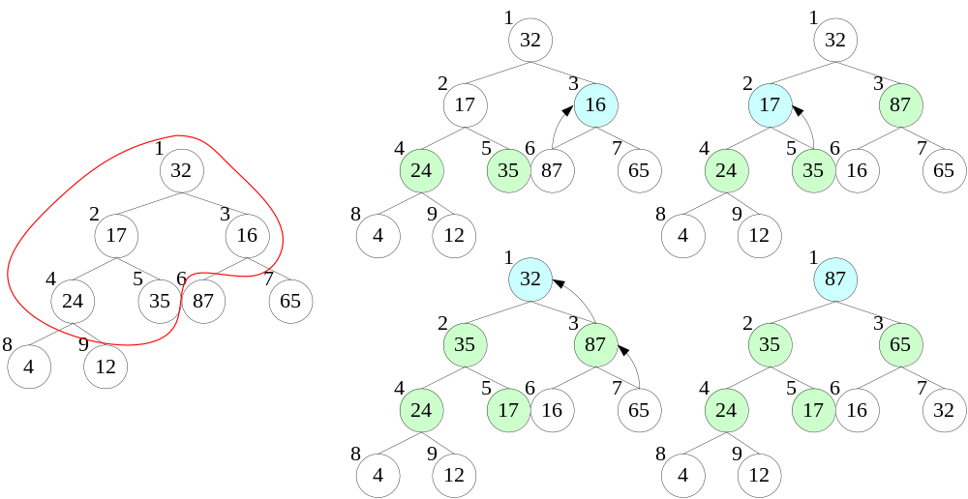
堆積排序法：第一階段建立最大堆積

Slide 28
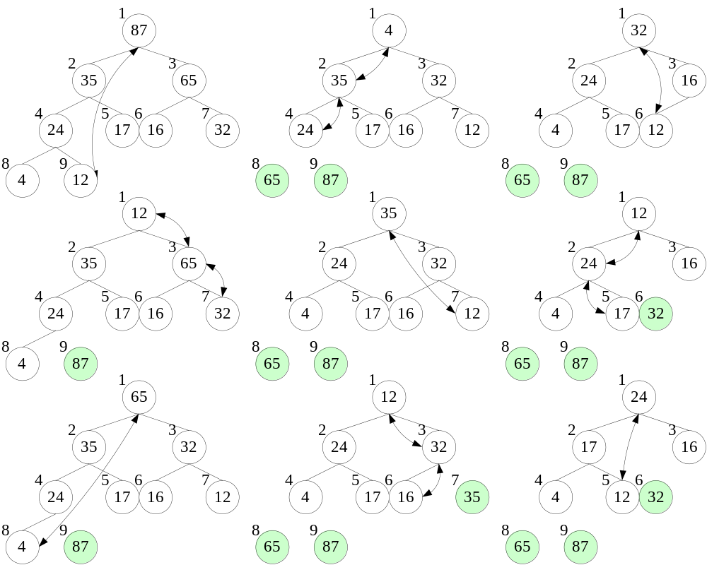
堆積排序法：第二階段建立最大堆積

Slide 29
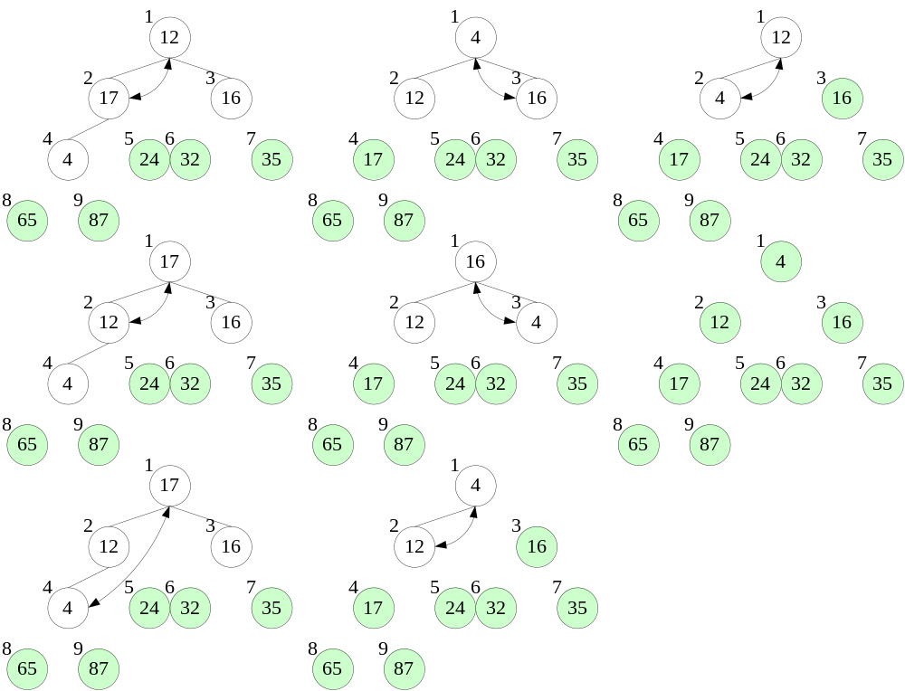
堆積排序法：第二階段建立最大堆積

Slide 30
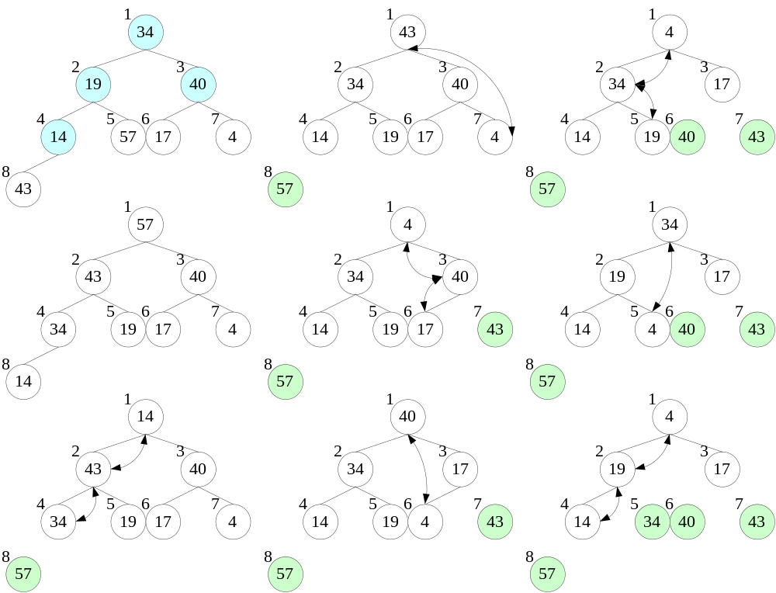
【練習：堆積排序法】

Slide 31
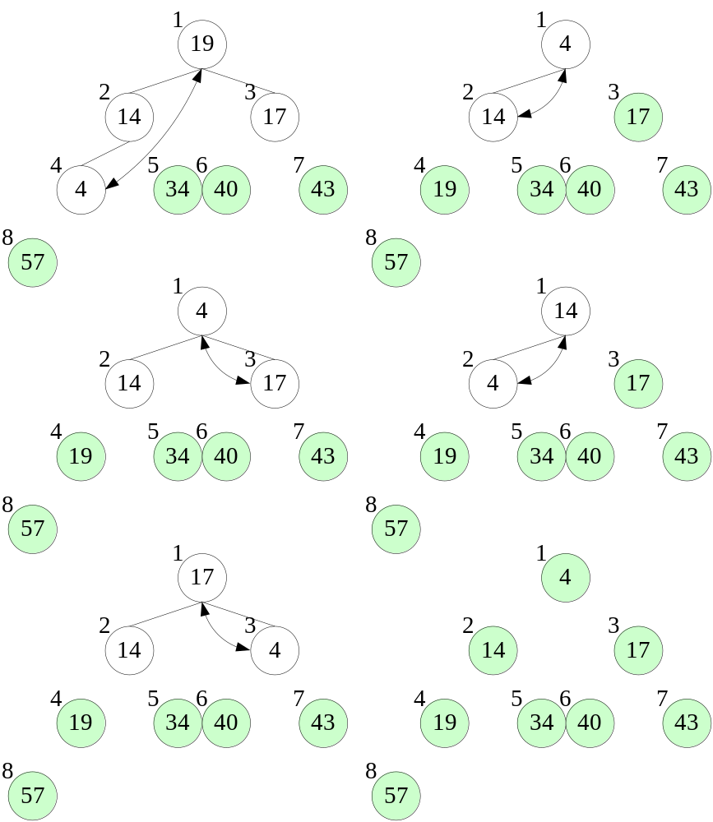
【練習：堆積排序法】

Slide 32
7-2-8 基數排序法(Radix)
基數排序法和我們之前所討論到的排序法不太一樣， 它並不需要進行元素間的比較動作， 而是屬於一種分配模式排序方式。
基數排序法依比較的方向可分為最有效鍵優先(Most Significant DigitFirst:MSD)和最無效鍵優先(Least Significant Digit First:LSD)兩種。MSD 法是從最左邊的位數開始比較，而L S D 則是從最右邊的位數開始比較。底下的範例我們以L S D 將三位數的整數資料來加以排序，它是依個位數、十位數、百位數來進行排序。請直接看例子的說明，便可清楚的知道它的
  動作原理。
  演算流程
  原始資料：

Slide 33
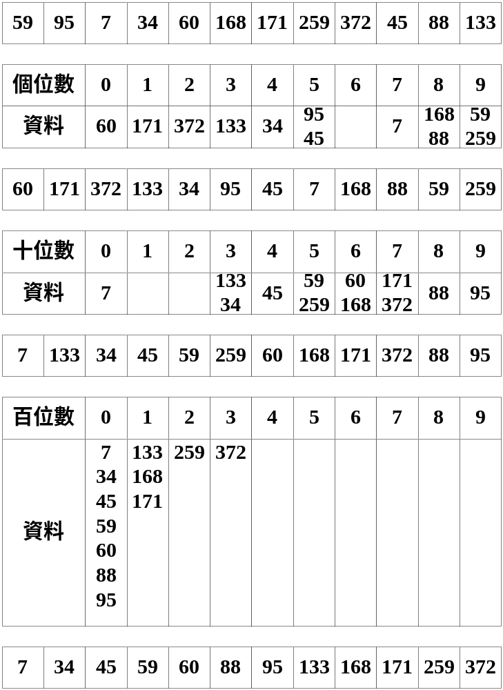
【練習：基數排序法】
分析
  在所有情況下，時間複雜度均為O(nlog_{p}k)， k 是原始資料的最大值。
  基數排序法是穩定排序法。
  基數排序法會使用到很大的額外空間來存放串列資料， 其空間複雜度為O ( n * p ) ， n 是原始資料的個數， p 是資料字元數；如上例中，資料的個數n=12 ，字元數p=3 。
  若n 很大， p 固定或很小， 此排序法將很有效率。

Slide 34
【基數排序法】
演算法：
Procedure Radix(K) //LSD Version
Begin
  for digit←1 to 100 [
    for i ←1 to size[
      Put K_{i} into bucket[(K_{i} div digit) mod 10];
    ]
    for i ←0 to 9 [
      Concatenate bucket[i] into K
    ]
    digit ←10*digit;
  ]
End
Procedure Radix(K) //MSD Version
Begin
  for digit←100 to 1 [
    for i ←1 to size[
      Put K_{i} into bucket[(K_{i} div digit) mod 10];
    ]
    for i ←0 to 9 [
      Concatenate bucket[i] into K
    ]
    digit ←digit/10;
  ]
End

Slide 35
7-3 外部排序法
當我們所要排序的資料量太多或檔案太大， 無法直接在記憶體內排序，而需依賴外部儲存裝置時，我們就會使用到外部排序法。外部儲存裝置又可依照存取方式分為：
  循序存取( 如磁帶)
  隨機存取( 如磁碟)
要循序存取的檔案就像是串列一樣， 我們必須走訪整個串列才有辦法進行排序，而隨機存取的檔案就像是陣列， 資料存取方便，所以相對的排序也會比循序存取快一些。
外部排序法最常使用的就是合併排序法，它適用於循序存取的檔案。

Slide 36
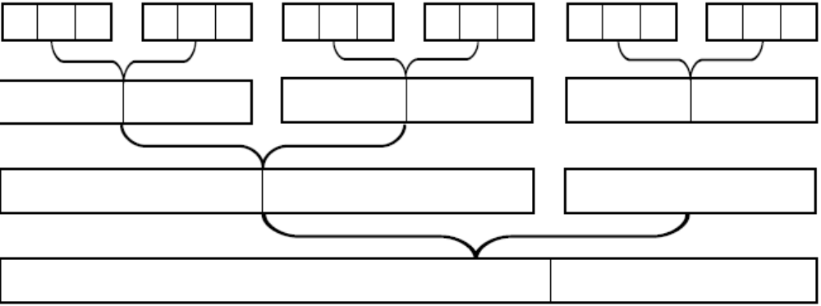
7-3-1 直接合併排序法
直接合併排序法(Direct Merge Sort)是外部儲存裝置最常用的排序方法。它可以分為兩個步驟：
  將欲排序的檔案分為幾個可以載入記憶體空間大小的小檔案，再使用內部排序法將各檔案內的資料排序。
  將第一步驟所建立的小檔案每二個合併成一個檔案。兩兩合併後， 把所有檔案合併成一個檔案後就可以完成排序了。
例如： 我們把一個檔案分成6 個小檔案：

Slide 37
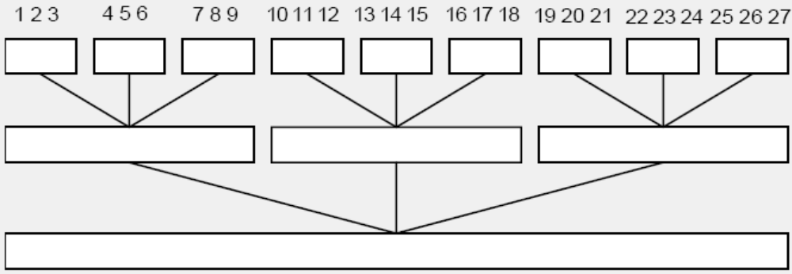
7-3-2 k 路合併法(k-Way Merge)
上面所談的是使用2-way合併，如果合併前共有n 個行程，那麼所需的處理時間約為log₂n 次。接著，請您來看看k-way 合併(k>2)，它所需要的時間僅需log_{k}n，也就是處理輸出入時間減少許多，排序的速度也因此可以加快。
【範例：7 . 3 . 1 】描述利用3 路合併(3-way merge)來處理27 個行程(Runs)的示意圖。

Slide 38
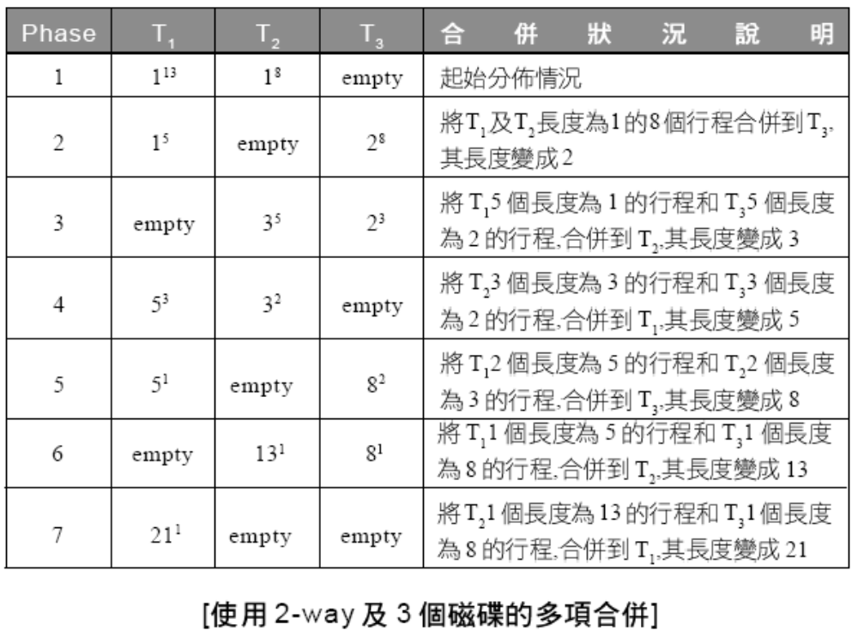
7-3-3 多相合併法(Polyphase Merge)
處理k-way 合併時，通常會將要合併的行程平均分配到k 個磁帶上，但為避免下一次合併過程中被重新分佈於磁帶時，不小心覆蓋掉資料，我們會採用2 k 個磁帶( k 個當輸入， k 個當輸出) ，但因為這樣的考慮，會造成磁帶的浪費。因此，為了改善這些不必要的浪費，我們可以利用多相合併(Polyphase Merge)，它可以使用少於2k 個磁碟，卻能正確無誤地執行k-way合併。下面示範了如何進行多相合併。

